Slide 1
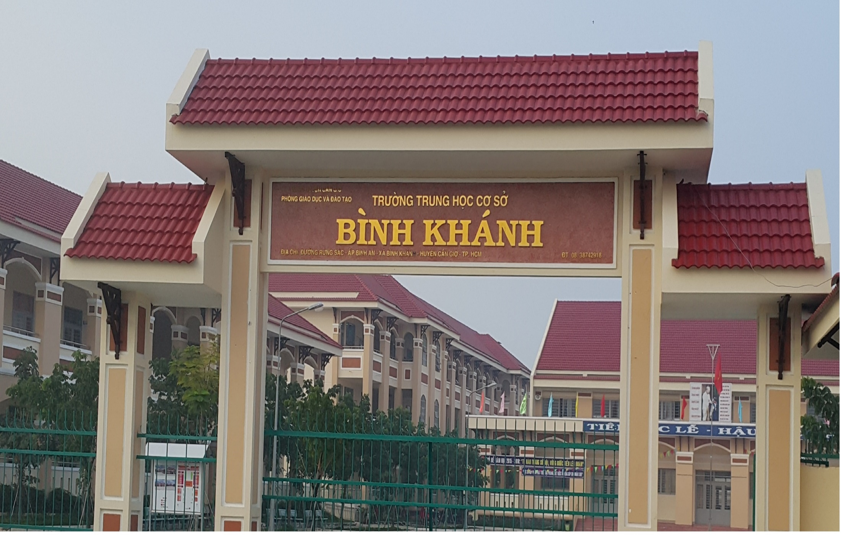
NHÓM TOÁN

Slide 2
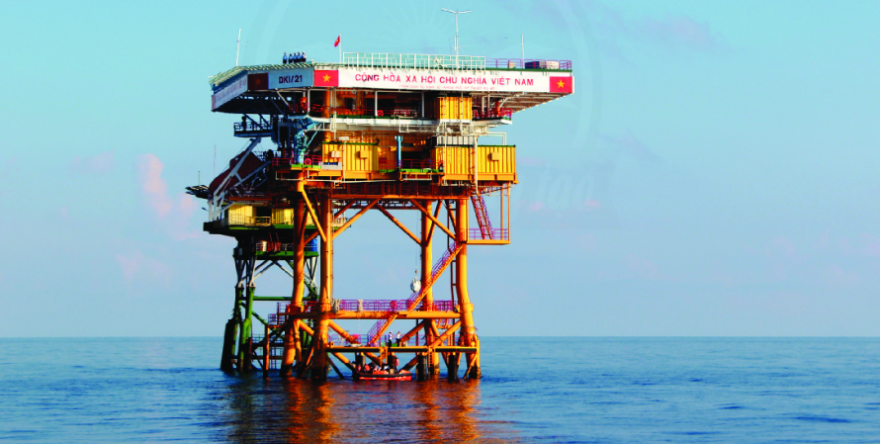
SỐ NGUYÊN
Chương II
SỐ NGUYÊN
Chương II
Số tự nhiên thường có thể dùng để biểu diễn các độ cao trên mực nước biển với quy ước mực nước biển là 0.
Còn loại số nào sẽ được dùng để biểu diễn các độ cao dưới mực nước biển?

Slide 3
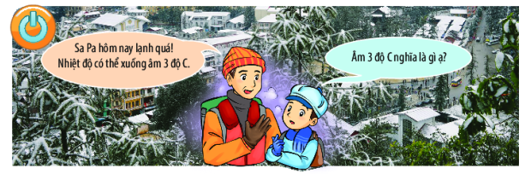
KHỞI ĐỘNG

Slide 4
Chủ đề 7:CÙNG TÌM HIỂU VỀ SỐ NGUYÊN
BÀI 1 :
SỐ NGUYÊN ÂM VÀ TẬP HỢP CÁC SỐ NGUYÊN

Slide 5
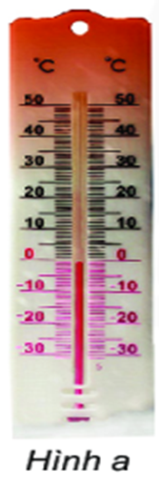
BÀI 1: SỐ NGUYÊN ÂM VÀ TẬP HỢP CÁC SỐ NGUYÊN
1. Làm quen với số nguyên âm
Hãy đọc các số chỉ nhiệt độ (độ C) ở trên mực số 0?
Các số chỉ nhiệt độ dưới mực số 0 có mang dấu gì?
Các số chỉ nhiệt độ dưới mực số 0 có mang dấu “–”

Slide 6
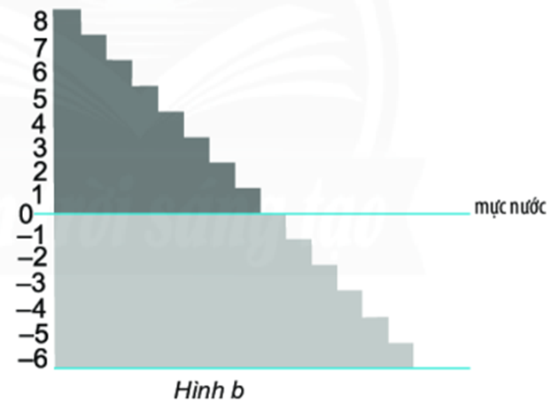
BÀI 1: SỐ NGUYÊN ÂM VÀ TẬP HỢP CÁC SỐ NGUYÊN
1. Làm quen với số nguyên âm
Các bậc thang có độ cao mang dấu trừ thì nằm ở trên hay ở dưới mực nước biển?

Slide 7
BÀI 1: SỐ NGUYÊN ÂM VÀ TẬP HỢP CÁC SỐ NGUYÊN
1. Làm quen với số nguyên âm
Trong đời sống, để biểu diễn nhiệt độ dưới không độ, độ cao dưới mực nước biển, để thực hiện được phép trừ hai số tự nhiên… người ta cần sử dụng một loại số mới, đó là số nguyên âm.

Slide 8
BÀI 1: SỐ NGUYÊN ÂM VÀ TẬP HỢP CÁC SỐ NGUYÊN
1. Làm quen với số nguyên âm
Số nguyên âm được ghi như sau: -1; -2; -3;… và được đọc là: âm một, âm hai, âm ba… hoặc: trừ một, trừ hai, trừ ba, …
TH1: Đọc các số nguyên âm chỉ nhiệt độ dưới 0⁰C sau đây:
-4⁰C; -10⁰C; -23⁰C.

Slide 9
BÀI 1: SỐ NGUYÊN ÂM VÀ TẬP HỢP CÁC SỐ NGUYÊN
2. Tập hợp số nguyên
N = {0; 1; 2; 3; …}
là tập hợp số tự nhiên
Z = {…; -3; -2; -1; 0; 1; 2; 3; …}
Tập hợp Z gồm những loại số nào?
- Các số tự nhiên khác 0 còn được gọi là các số nguyên dương, viết là: +1; +2; +3;… hoặc 1; 2; 3; …
- Các số -1; -2; -3; … là các số nguyên âm.
- Số 0 không phải là số nguyên dương và cũng không phải là số nguyên âm.

Slide 10
BÀI 1: SỐ NGUYÊN ÂM VÀ TẬP HỢP CÁC SỐ NGUYÊN
2. Tập hợp số nguyên
- Tập hợp gồm các số nguyên âm, số 0 và các số nguyên dương được gọi là tập hợp số nguyên
- Ta kí hiệu tập hợp số nguyên là Z
Z = {…; -3; -2; -1; 0; 1; 2; 3; …}
VD: -9 Z; 2021 Z; 0 Z

Slide 11
BÀI 1: SỐ NGUYÊN ÂM VÀ TẬP HỢP CÁC SỐ NGUYÊN
2. Tập hợp số nguyên
TH2: Điền Đúng hoặc Sai:
 | Đáp án |  | Đáp án
a) -4 Z |  | d) -8 N
b) 5 Z |  | e) 6 N
c) 0 Z |  | g) 0 N
Đúng
Sai
Đúng
Đúng
Đúng
Đúng

Slide 12
BÀI 1: SỐ NGUYÊN ÂM VÀ TẬP HỢP CÁC SỐ NGUYÊN
2. Tập hợp số nguyên
Trong thực tế, ta thường dùng số nguyên để biểu thị các đại lượng có hướng ngược nhau, chẳng hạn:
Số nguyên âm | Số nguyên dương
Nhiệt độ dưới 0⁰C | Nhiệt độ trên 0⁰C
Số tiền lỗ | Số tiền lãi
Số tiền nợ | Số tiền có
Độ cận thị | Độ viễn thị
Thời gian trước công nguyên (TCN) | Thời gian Công nguyên (CN)
Độ sâu dưới mực nước biển | Độ cao trên mực nước biển

Slide 13


BÀI 1: SỐ NGUYÊN ÂM VÀ TẬP HỢP CÁC SỐ NGUYÊN
2. Tập hợp số nguyên
Độ cao của núi Bà Đen là 986 m.
Độ cao của tàu ngầm là -20m.

Slide 14
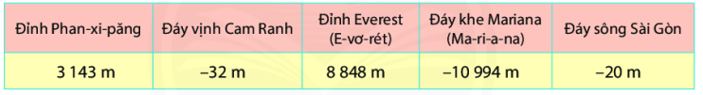
BÀI 1: SỐ NGUYÊN ÂM VÀ TẬP HỢP CÁC SỐ NGUYÊN
2. Tập hợp số nguyên
TH3: a) Hãy nói độ cao hoặc độ sâu của các địa danh sau:

Slide 15
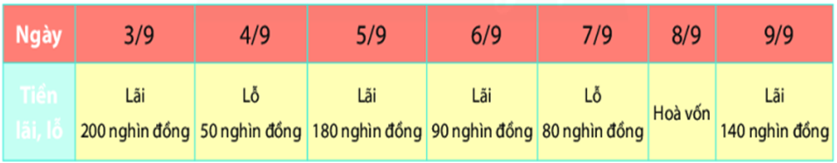
BÀI 1: SỐ NGUYÊN ÂM VÀ TẬP HỢP CÁC SỐ NGUYÊN
2. Tập hợp số nguyên
TH3: b) Nêu các số nguyên chỉ số tiền lãi, lỗ hàng ngày trong một tuần của một người bán rau:

Slide 16
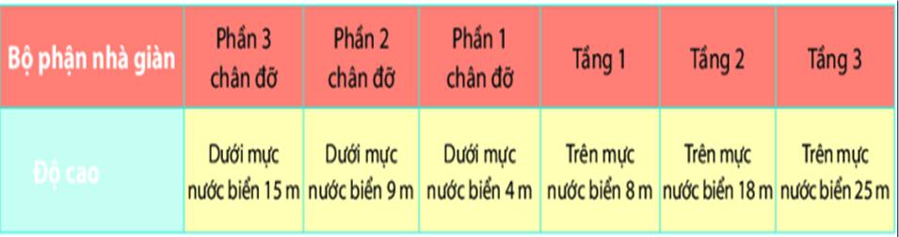
BÀI 1: SỐ NGUYÊN ÂM VÀ TẬP HỢP CÁC SỐ NGUYÊN
2. Tập hợp số nguyên
TH3: c) Nêu các số nguyên chỉ độ cao của mỗi bộ phận nhà giàn dầu khí trên vùng Biển Đông:

Slide 17
BÀI 1: SỐ NGUYÊN ÂM VÀ TẬP HỢP CÁC SỐ NGUYÊN
3. Biểu diễn số nguyên trên trục số
Vẽ trục số sau
-6
-5
-4
-3
-2
-1
0
1
2
3
4
5
6
a) Hãy ghi các số nguyên âm nằm giữa hai số -6 và 0 vào trục số.
b) Hãy ghi các số tự nhiên nằm giữa hai số 0 và 6 vào trục số.

Slide 18
BÀI 1: SỐ NGUYÊN ÂM VÀ TẬP HỢP CÁC SỐ NGUYÊN
3. Biểu diễn số nguyên trên trục số
Trục số:
…
-4
-3
-2
-1
0
1
2
3
4
…
Số nguyên âm
Số 0
Số nguyên dương
Tập hợp các số nguyên

Slide 19

BÀI 1: SỐ NGUYÊN ÂM VÀ TẬP HỢP CÁC SỐ NGUYÊN
3. Biểu diễn số nguyên trên trục số
-6
-2
3
Hãy cho biết các điểm a, b, c ở hình trên biểu diễn số nguyên nào?
Hình biểu diễn các số nguyên như trên gọi là trục số.
- Điểm 0 ( không ) được gọi là điểm gốc của trục số.
- Chiều từ trái sang phải gọi là chiều dương, chiều từ phải sang trái gọi là chiều âm của trục số.
- Điểm biểu diễn số nguyên a trên trục số gọi là điểm a.

Slide 20
BÀI 1: SỐ NGUYÊN ÂM VÀ TẬP HỢP CÁC SỐ NGUYÊN
3. Biểu diễn số nguyên trên trục số
+4
+3
+2
+1
0
-1
-2
-3
Trục số vẽ thẳng đứng:
-4

Slide 21

BÀI 1: SỐ NGUYÊN ÂM VÀ TẬP HỢP CÁC SỐ NGUYÊN
4. Số đối của một số nguyên
Trên trục số, mỗi điểm -6; 6 cách điểm 0 bao nhiêu đơn vị?
Hai số nguyên trên trục số nằm ở hai phía của điểm 0 và cách đều điểm 0 được gọi là hai số đối nhau.
VD:
6 là số đối của -6, -6 là số đối của 6.
Chú ý:
Số đối của một số nguyên dương là một số nguyên âm.
Số đối của một số nguyên âm là một số nguyên dương.
Số đối của 0 là 0.

Slide 22
BÀI 1: SỐ NGUYÊN ÂM VÀ TẬP HỢP CÁC SỐ NGUYÊN
4. Số đối của một số nguyên
TH5: Tìm số đối của mỗi số sau: 5; -4; -10; 2021

Slide 23
LUYỆN TẬP
Bài 1: Dùng số nguyên thích hợp để diễn tả các tình huống sau:
a) Thưởng 5 điểm trong một cuộc thi đấu.
+5
b) Bớt 2 điểm vì phạm luật.
-2
c) Tăng 1 bậc lương do làm việc hiệu quả.
+1
d) Hạ 2 bậc xếp loại do thi đấu kém.
-2

Slide 24
LUYỆN TẬP
Bài 2: Các phát biểu sau đúng hay sai:
Câu hỏi | Đáp án
Đúng
Sai
Đúng
Đúng
Đúng
Đúng

Slide 25
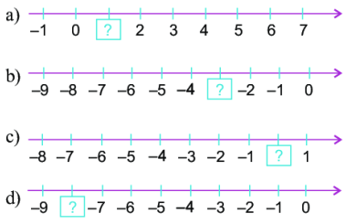
LUYỆN TẬP
Bài 3: Số nguyên nào thích hợp cho các ô trống sau:
1
-3
0
-8

Slide 26
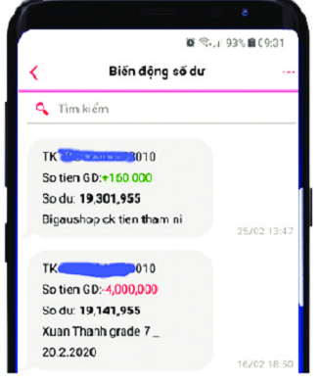
LUYỆN TẬP
Bài 4: Ông M nhận được hai tin nhắn từ một ngân hàng với nội dung như sau:
“Tài khoản …010. Số tiền giao dịch +160 000”
“Tài khoản …010. Số tiền giao dịch -4 000 000”
Em hãy giải thích ý nghĩa của số âm và số dương trong mỗi tin nhắn trên.

Slide 27
LUYỆN TẬP
Trả lời
1. “Số tiền giao dịch +160 000” nghĩa là số tiền vào là 160 000.
2. “Số tiền giao dịch -4 000 000…” nghĩa là số tiền ra là 4 000 000.

Slide 28
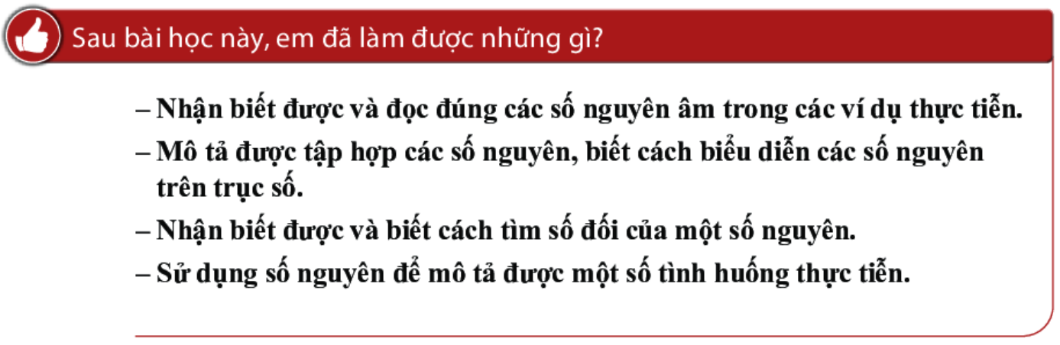
DẶN DÒ
- Các em về nhà xem lại các mục 1, 2, 3.
- Luyện tập thêm các bài tập 1 - 6 trang 53, 54 SGK

